Slide 1
Формирование естественно-научной грамотности школьников
Работу выполнила: Сухарева О. Н.
учитель географии МАОУ «Гамовская средняя школа»

Slide 2
Признаки метапредметного урока
• Самостоятельная (эксперимент, поисковая и т. д.) учебная деятельность учащихся.
• Рефлексия, перевод теоретических представлений в плоскость личностных рассуждений и выводов.
• Активизация интереса и мотивация обучения учащихся путём привлечения к предмету урока других областей знаний и опоры на личный практический опыт учащихся.

Slide 3
Особенности метапредметных заданий
• Заложенная в задании актуальная для ученика проблема.
• Возможность получить личностно-значимый результат.
• Описание конкретной типичной жизненной ситуации.
• Интеграция «разнопредметных», в том числе «внешкольных» знаний.
• Наличие ключевых понятий, явлений, объектов.
• Необходимость использовать универсальный способ решения проблемы, создать алгоритм действий.
• Множественность допустимых решений.

Slide 4
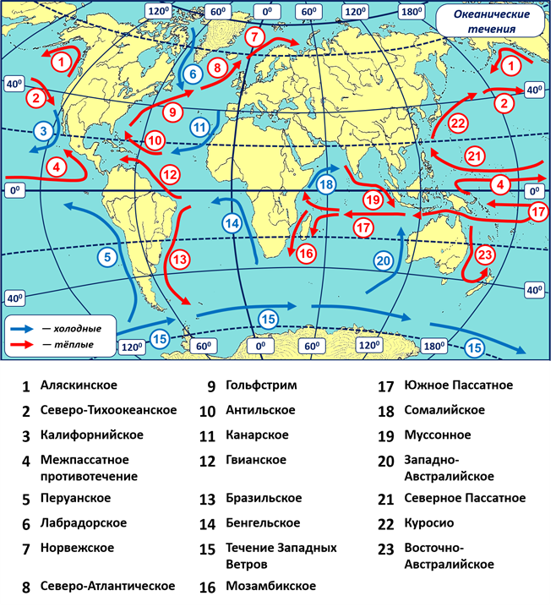
Учебное исследование
Течения – постоянные или периодические перемещения воды в горизонтальном направлении в виде широких потоков. Имеют направление.
Вставь пропущенные слова в сравнительной характеристике течений:
Тёплые:
- Несут более ______ воду по сравнению с окружающими водами.
Направлены от экватора (из низких широт в ______).
Омывают ______ побережья материков в тропических широтах и западные – в ______.
Холодные:
- Несут более ______ воду по сравнению с окружающими водами.
Направлены к экватору (из высоких широт в ______).
Омывают ______ побережья материков в тропических широтах и ______ - в умеренных (кроме Сомалийского течения).

Slide 5
Тёплые:
- Несут более тёплую воду по сравнению с окружающими водами.
Направлены от экватора (из низких широт в высокие).
Омывают восточные побережья материков в тропических широтах и западные – в умеренных.
Холодные:
- Несут более холодную воду по сравнению с окружающими водами.
Направлены к экватору (из высоких широт в низкие).
Омывают западные побережья материков в тропических широтах и восточные - в умеренных (кроме Сомалийского течения).

Slide 6
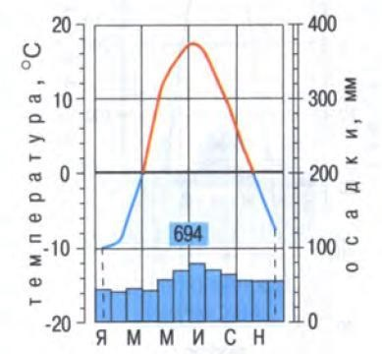
Учебное исследование
Определить тип климата по климатограмме:
Какова средняя температура января и июля?
Какова амплитуда температур?
Каково годовое количество осадков?
Каков режим выпадения осадков?
а) Осадки выпадают равномерно в течение года;
б) Осадки выпадают неравномерно в течение года;
5) Какой это тип климата?
6) Какому городу соответствует эта климатограмма?
а) Волгоград
б) Магадан
в) Москва
г) Якутск

Slide 7
Какова средняя температура января и июля? (Ср. tя=-10°; Ср. tи=+18°)
Какова амплитуда температур? (А=28°)
Каково годовое количество осадков? (694 мм)
Каков режим выпадения осадков?
а) Осадки выпадают равномерно в течение года;
б) Осадки выпадают неравномерно в течение года;
5) Какой это тип климата? (Умеренно-континентальный)
6) Какому городу соответствует эта климатограмма?
а) Волгоград
б) Магадан
в) Москва
г) Якутск

Slide 8
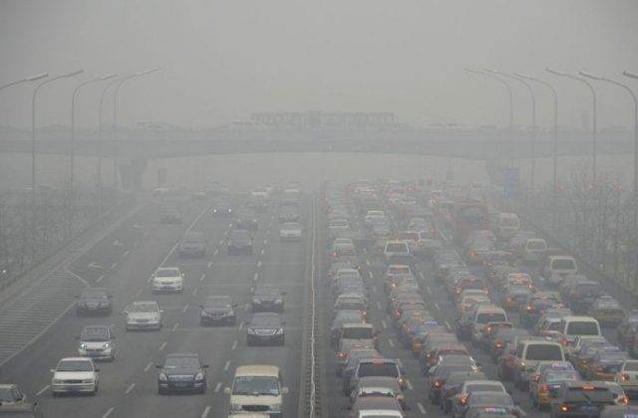
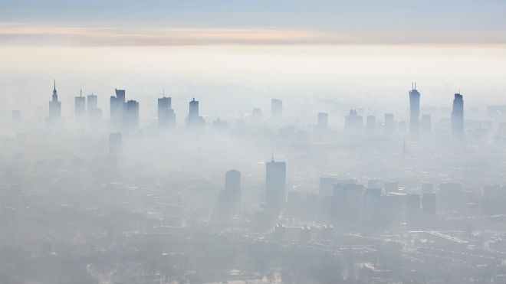
Научные объяснения явлений
Городские туманы свойственны промышленным центрам, где в воздухе много отходов производства, служащих ядрами конденсации. К тому же в отходах обычно есть пар, увеличивающий абсолютную влажность. Такие туманы, смешанные с дымом и выхлопными газами автотранспорта, называют смогами. Они особенно характерны для городов, расположенных в котловинах, где застаивается воздух и обычны температурные инверсии.
Какой тип погоды создаёт условия для образования смога?
а) Циклональный
б) Антициклональный
Как предотвратить образование смога? Выбери верные утверждения:
а) Пользоваться общественным транспортом.
б) Избегать продуктов, выделяющих большое количество летучих органических соединений.
в) Использовать оборудование работающее на нефтепродуктах, взамен электроприборов.
г) Перевод котельных на газовое топливо.

Slide 9
Какой тип погоды создаёт условия для образования смога?
а) Циклональный
б) Антициклональный
Как предотвратить образование смога? Выбери верные утверждения:
а) Пользоваться общественным транспортом.
б) Избегать продуктов, выделяющих большое количество летучих органических соединений.
в) Использовать оборудование работающее на нефтепродуктах, взамен электроприборов.
г) Перевод котельных на газовое топливо.

Slide 10
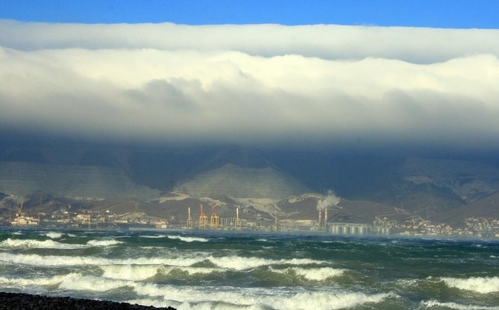
Научные объяснения явлений
Штормы проветривают сердце. Батурин явственно ощутил это. Он проснулся в холодной каюте. Яркий день леденел за иллюминаторами. Пароход скрежетал на стальных тросах и якорях, наглухо пришвартованный к пристани.
Они остановились в Новороссийске…
Батурин увидел знакомую картину - в густом небе сверкало льдистое солнце. Ветер обрушивался с гор исполинским водопадом, - Батурин как бы видел потоки воздуха. Свет этого дня был подернут сизым налетом. Солнце казалось восковым, тени резкими, как зимой. Воздух был изумительно чист: норд выдул все, унес в море всю пыль; он мощно полировал и вентилировал блещущий город.
Через молы широкими взмахами перекатывал и гудел прибой. Пароходы стояли на якорях, работая машинами. Дым так стремительно отрывало от труб, что пароходы казались погасшими, бездымными. Краски приобрели особую яркость, даже ржавые днища шаланд горели киноварью и лаком.
К. Паустовский. Блистающие облака. – М., 1957.
Назовите причину данного явления и как оно называется:
а) Подход холодного фронта к хребтам вдоль побережья со стороны суши;
б) Нагрев воздуха при опускании с гор;
в) Нагретый воздух от почвы поднимается вверх. Его место занимает холодный, в результате образуется циклон;

Slide 11
Назовите причину данного явления и как оно называется:
а) Подход холодного фронта к хребтам вдоль побережья со стороны суши;
б) Нагрев воздуха при опускании с гор;
в) Нагретый воздух от почвы поднимается вверх. Его место занимает холодный, в результате образуется циклон;
Явление называется «Новороссийская Бора».

Slide 12
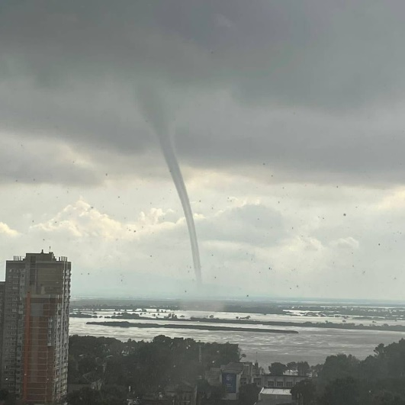
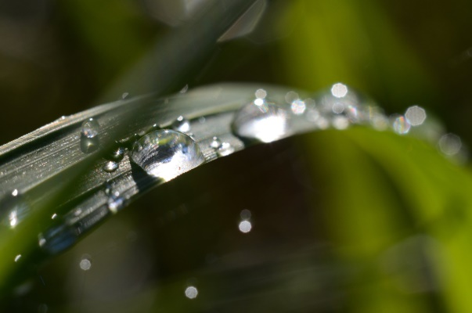
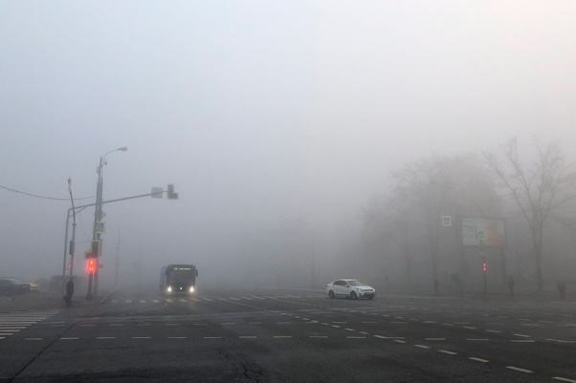
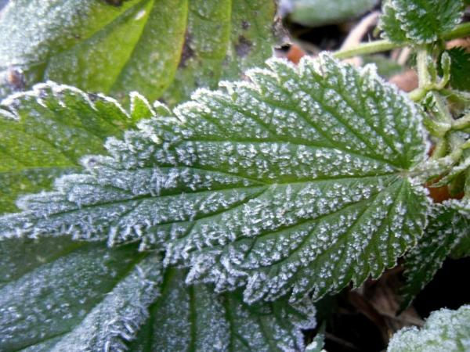
Интерпретация текста
Соотнесите стихотворения с природными явлениями, представленными на картинках. Назови эти явления.
I
II
III
Рано утром на листочках,
На травинках, на цветочках
Чудо капельки висят,
Словно зеркальца блестят.
Солнышко проснется,
Миру улыбнется,
И от капелек тогда
Не останется следа!
Чупурова Н.
Накинул город покрывало,
Всю гамму звуков приглуша.
Авто катиться стали вяло,
Колёсами едва шурша.
В молочной взвеси всё тонуло,
Стирались чёткие черты…
Меня ж открыть окно тянуло
И прыгнуть в вату с высоты.
daniLove
По деревьям серебристая
Перекинулась фата —
Белоснежная, пушистая,
Кружевная красота!
Галина Галина
Б
А
IV
И огромная воронка
К нам торопится прийти,
С завываньем, гулом громким,
Всё вбирая по пути.
Кнушевицкая Н.
В
Г

Slide 13
Соотнесите стихотворения с природными явлениями, представленными на картинках
I – А (Роса)
II – В (Туман)
III – Г (Иней)
IV – Б (Смерч)

Slide 14
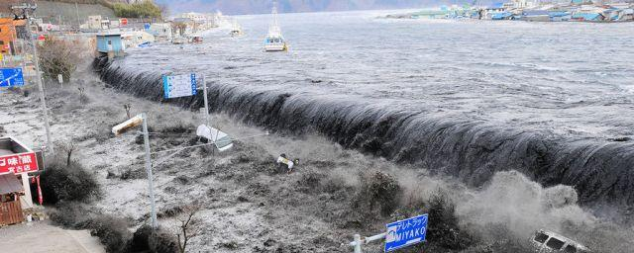
Интерпретация текста
Цунами – это опасное природное явление, представляющее собой морские волны, возникающие главным образом в результате сдвига вверх или вниз протяженных участков морского дна при подводных и прибрежных землетрясениях. Цунамиопасными районами нашей страны являются Курилы, Камчатка, Сахалин, побережье Тихого океана. Сформировавшись в каком-либо месте цунами может распространяться с большой скоростью (до 1000 км/ч) на несколько тысяч километров, при этом высота цунами в области возникновения от 0,1 до 5 метров. При достижении мелководья высота волны резко увеличивается, достигая высоты от 10 до 50 метров. Огромные массы воды, выбрасываемые на берег, приводят к затоплению местности, разрушению зданий и сооружений, линий электропередачи и связи, дорог, мостов, причалов, а также к гибели людей и животных. Перед водяным валом распространяется воздушная ударная волна. Она действует, аналогично взрывной волне, разрушая здания и сооружения. Волна цунами может быть не единственной. Очень часто это серия волн, накатываемая на берег с интервалом в 1 час и более. Возможные масштабы разрушений определяются дальностью цунами: слабые (1-2 балла); средние (3 балла); сильные (4 балла); разрушительные (5 баллов).
Заполни таблицу:
Вопрос | Ответ
Определение понятия
Причина (причины) вызывающие волны
Последствия деятельности волн

Slide 15
Заполни таблицу:
Вопрос | Ответ
Определение понятия | Цунами – это опасное природное явление, представляющее собой морские волны.
Причина (причины) вызывающие волны | Результат сдвига вверх или вниз протяженных участков морского дна при подводных и прибрежных землетрясениях.
Последствия деятельности волн | Затопление местности, разрушение зданий и сооружений, линий электропередачи и связи, дорог, мостов, причалов, а также к гибель людей и животных.

Slide 16
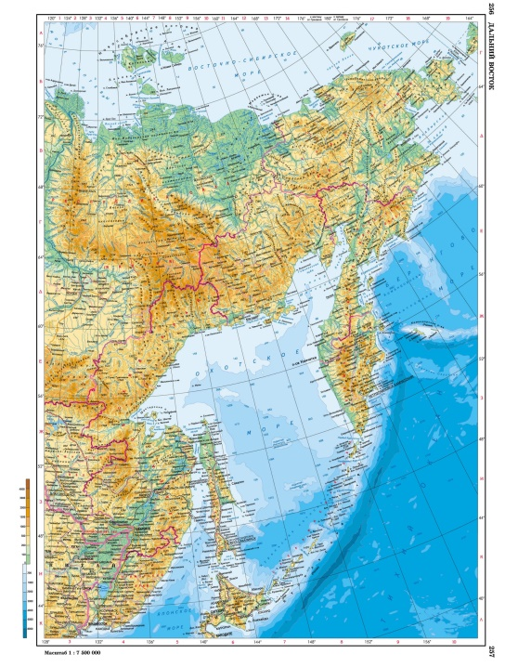
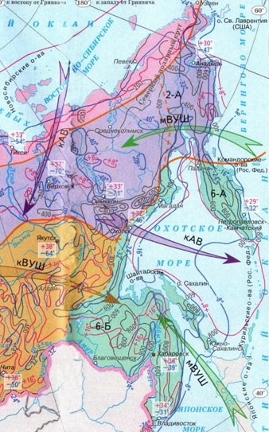
Интерпретация научного исследования
Найди в тексте 12 несоответствий:
Эти моря возникли в результате опускания по разломам суши, а частично, как и на севере, затопления суши. Они мелководны. Много островов материкового происхождения расположено по окраинам морей. Дно и побережье этих морей часто подвергаются землетрясениям. На островах дымятся вулканы. Подводные землетрясения иногда вызывают гигантские ветровые волны.
Дальневосточное побережье почти на всём протяжении равнинно. Участки равнин обычно тянутся параллельно берегу, поэтому здесь мало бухт, удобных для захода судов. Рельеф дна морей неровный: впадины сменяются подводными возвышенностями.
Своеобразен климат морей. Над Беринговым морем господствует холодный и влажный арктический воздух. И зимой, и летом обычно суровая ясная погода с устойчивыми туманами. Погодные условия Охотского и особенно Японского морей определяют западные ветры. Зимой они приносят тёплый и влажный воздух, частые дожди и туманы затрудняют судоходство и аэронавигацию.
Берингово море самое большое и мелкое среди морей России. Охотское море глубоко вдаётся в сушу, холодное, суровее Берингова, надолго покрывается льдом. Осенью на море часты сильные ураганы и штормы. Японское море – самое пресное из морей России. Зимой лёд образуется только у северо-западных берегов. На юге над морем нередко проносятся тайфуны, часто разрушительной силы. На берегу залива Петра Великого, вокруг бухты Золотой Рог, раскинулся город-порт Находка, самый южный город России на востоке.

Slide 17
Правильные утверждения:
1. Моря Тихого океана глубоководные.
2.По окраинам морей расположены дуги вулканических островов.
3. Подводные землетрясения вызывают гигантские волны – цунами.
4.Дальневосточное побережье гористо.
5.Горные цепи обычно тянутся параллельно берегу.
6. И зимой, и летом над Беринговым морем стоит суровая, пасмурная погода с устойчивыми туманами.
7. Погодные условия Охотского и особенно Японского морей определяют муссоны.
8. Летний муссон приносит тёплый и влажный воздух, частые дожди и туманы затрудняют судоходство и аэронавигацию.
9. Берингово море – самое глубокое у берегов России.
10. Японское море - самое солёное у берегов России.
11.На берегу залива Петра Великого, вокруг бухты Золотой Рог, раскинулся город-порт Владивосток.
12. Находка - самый южный город России на востоке.

Slide 18
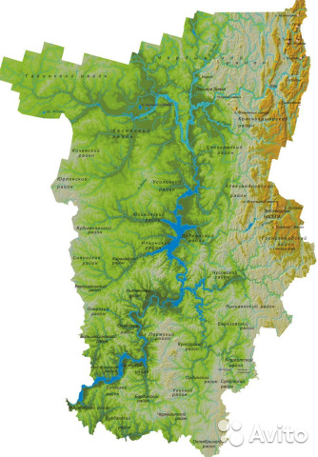
Интерпретация научного исследования
На сегодняшний день на территории Пермского края проживает 2.599.260 человека. Таким образом по численности этот регион среди остальных областей и республик занимает 17 позицию. Причем, за последние несколько лет наблюдается тенденция к уменьшению численности жителей в этом регионе.
Если же говорить непосредственно о процентном соотношении к общему количеству жителей РФ, то данный показатель составляет 1,77%.
Данный регион отличается следующими особенностями:
• Климат здесь умеренный.
• Большая часть площади располагается на равнине – около 85%, остальная часть – горные образования.
• Здесь насчитывается около 40 рек, большинство из которых небольшие по перемещаемому водному потоку. К основным можно отнести – Каму, Вишеру, Чусовую.
• Флора представлена преимущественно лесами.
• Экономика является одной из самых развитых в России за счет высокоразвитого промышленного комплекса. В него входят – нефтяная отрасль, химическая, тяжелое машиностроение, металлургия (цветная и черная), а также лесозаготовка.
Выбери неверные утверждения:
На территории Пермского края проживает более 3.000.000 жителей.
Население края составляет чуть более 1,7 % от общего количества жителей России.
Климат здесь муссонный.
Горы составляют более 50 % площади региона.
Природная зона – степь.
Агропромышленный комплекс – отрасль специализации края.

Slide 19
На сегодняшний день на территории Пермского края проживает 2.599.260 человека. Таким образом по численности этот регион среди остальных областей и республик занимает 17 позицию. Причем, за последние несколько лет наблюдается тенденция к уменьшению численности жителей в этом регионе.
Если же говорить непосредственно о процентном соотношении к общему количеству жителей РФ, то данный показатель составляет 1,77%.
Данный регион отличается следующими особенностями:
• Климат здесь умеренный.
• Большая часть площади располагается на равнине – около 85%, остальная часть – горные образования.
• Здесь насчитывается около 40 рек, большинство из которых небольшие по перемещаемому водному потоку. К основным можно отнести – Каму, Вишеру, Чусовую.
• Флора представлена преимущественно лесами.
• Экономика является одной из самых развитых в России за счет высокоразвитого промышленного комплекса. В него входят – нефтяная отрасль, химическая, тяжелое машиностроение, металлургия (цветная и черная), а также лесозаготовка.
Выбери неверные утверждения:
На территории Пермского края проживает более 3.000.000 жителей.
Население края составляет чуть более 1,7 % от общего количества жителей России.
Климат здесь муссонный.
Горы составляют более 50 % площади региона.
Природная зона – степь.
Агропромышленный комплекс – отрасль специализации края.

Slide 20
Практическая работа «Выбор региона размещения предприятий машиностроительного комплекса»
Вспомните основные факторы размещения машиностроительных предприятий. Представьте, что вы решили основать предприятие, производящее медицинское оборудование: хирургические лазерные аппараты, оборудование для ультразвуковых исследований, компьютерное томографии.
Для размещения предприятия правительство предложило вам следующие населённые пункты:
город Северодвинск, Архангельская область
порт Аян, Хабаровский край
город Новочеркасск, Ростовская область
город Сергиев Посад, Московская область
город Киселевск, Кемеровская область
С помощью карт атласа выберите оптимальный вариант, который позволит вам производить продукцию с самой низкой себестоимостью. Напишите подробное обоснование своего выбора. Каким предложением правительства вы, как опытный руководитель, воспользуетесь?

